Slide 1
Geometria Descritiva e Conceptual
Mestrado Integrado em Arquitectura
Ano Lectivo 2024-2025 1º Semestre
Docente - Nuno Alão 1º Ano

Slide 2
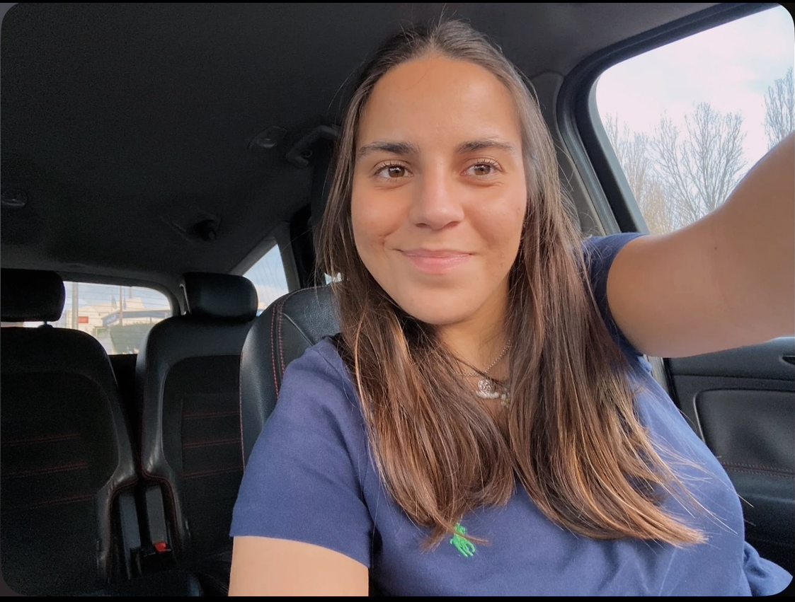
Foto do Aluno
20241098
Matilde Oliveira
RP
Mestrado Integrado em Arquitectura
Ano Lectivo 2024-2025 1º Semestre
Docente - Nuno Alão 1º Ano

Slide 3
ÍNDICE
Coberturas
Taludes
Projeções cotadas
Sombra
Perspetiva
GDCA
Mestrado Integrado em Arquitectura
Ano Lectivo 2024-2025 1º Semestre
Docente - Nuno Alão 1º Ano

Slide 4
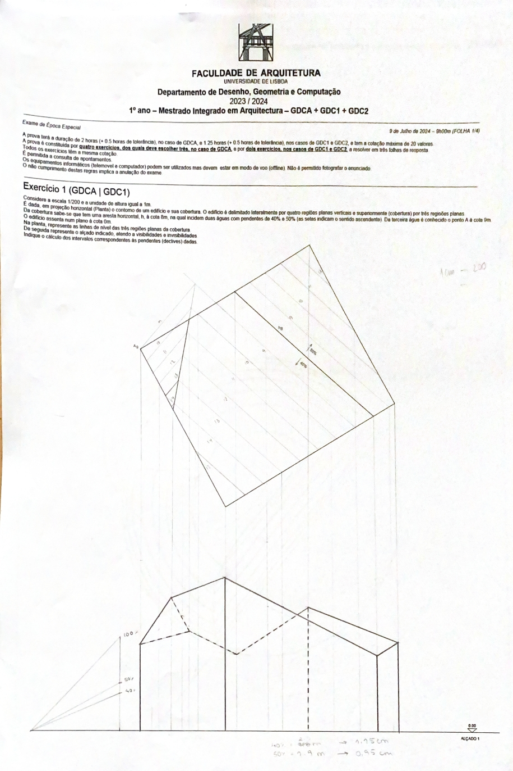
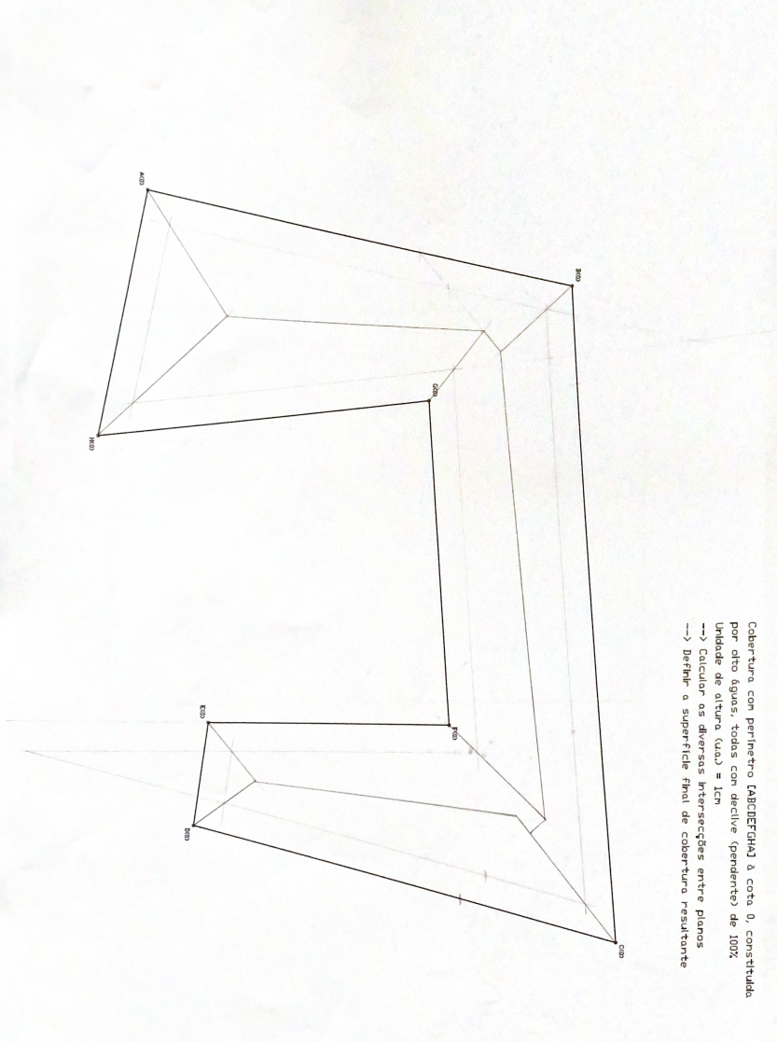
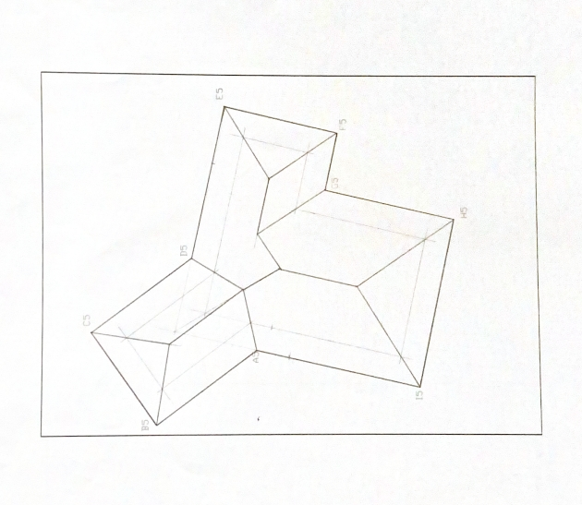
1.1 coberturas

Slide 5
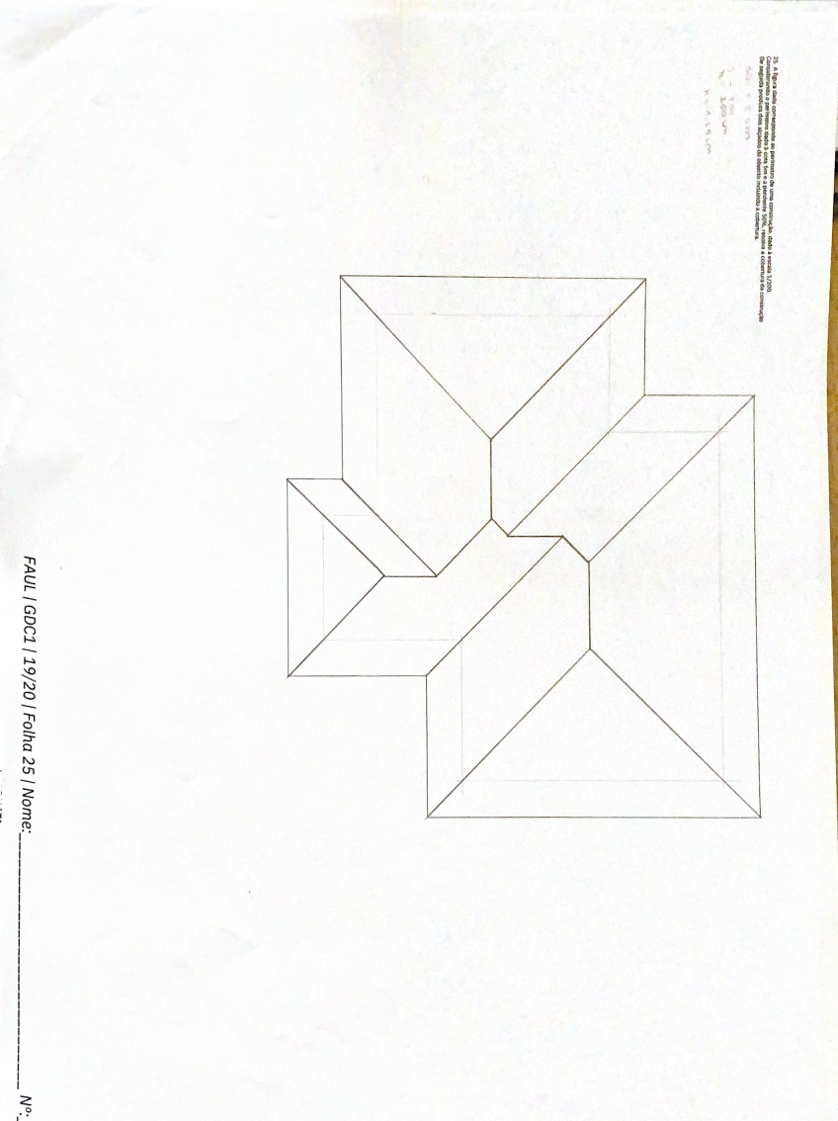
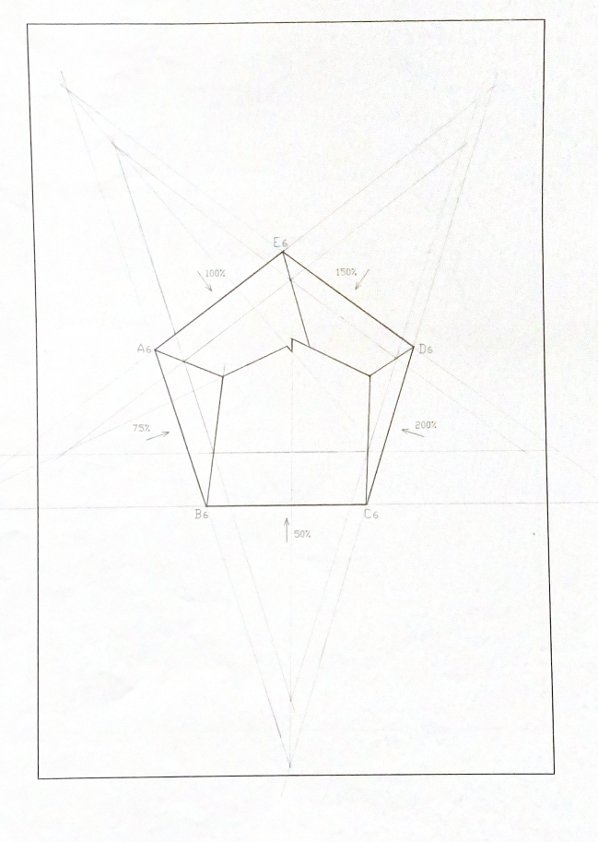
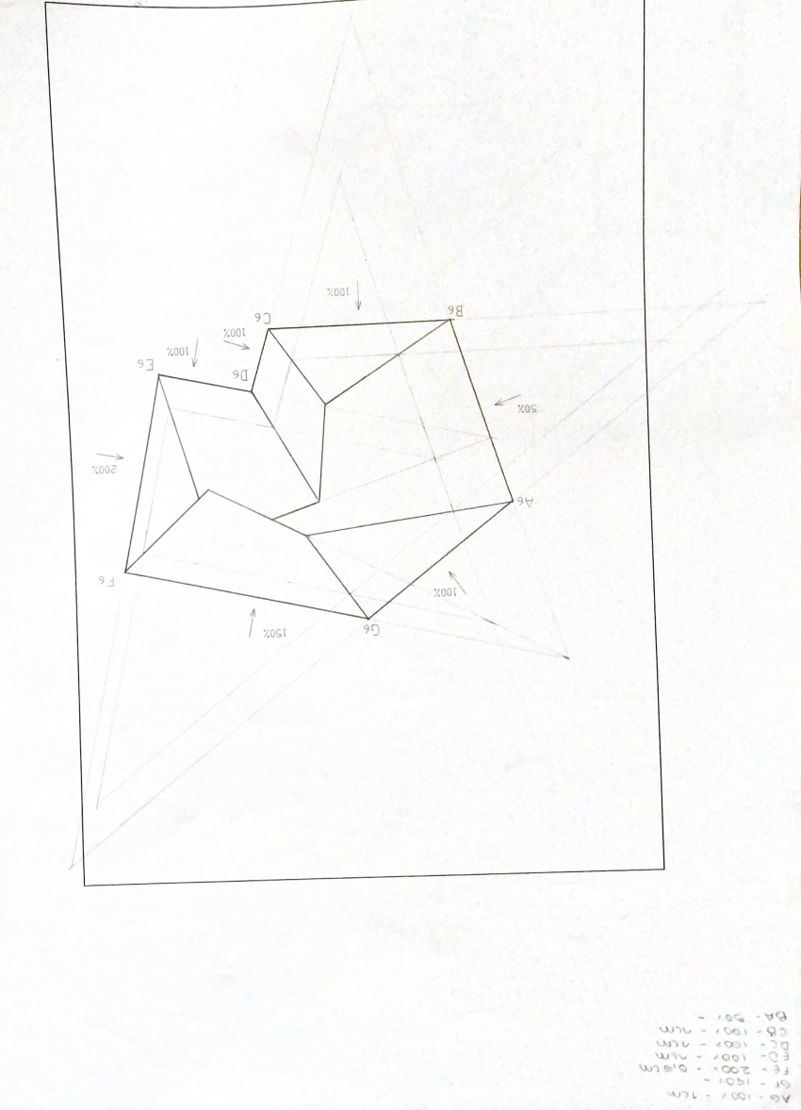
1.2 Coberturas

Slide 6
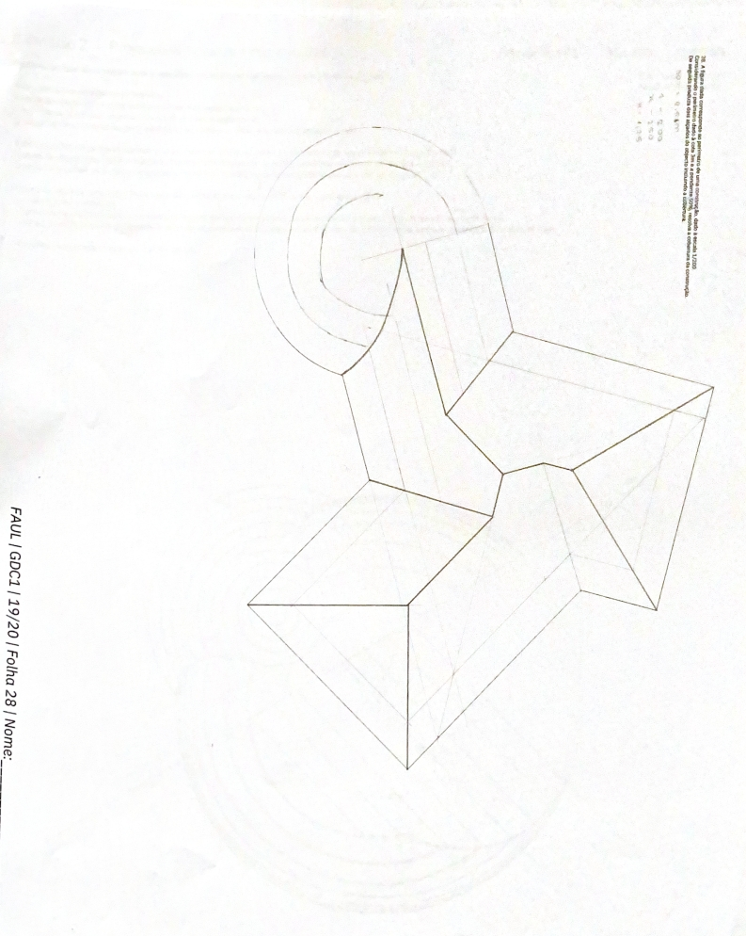
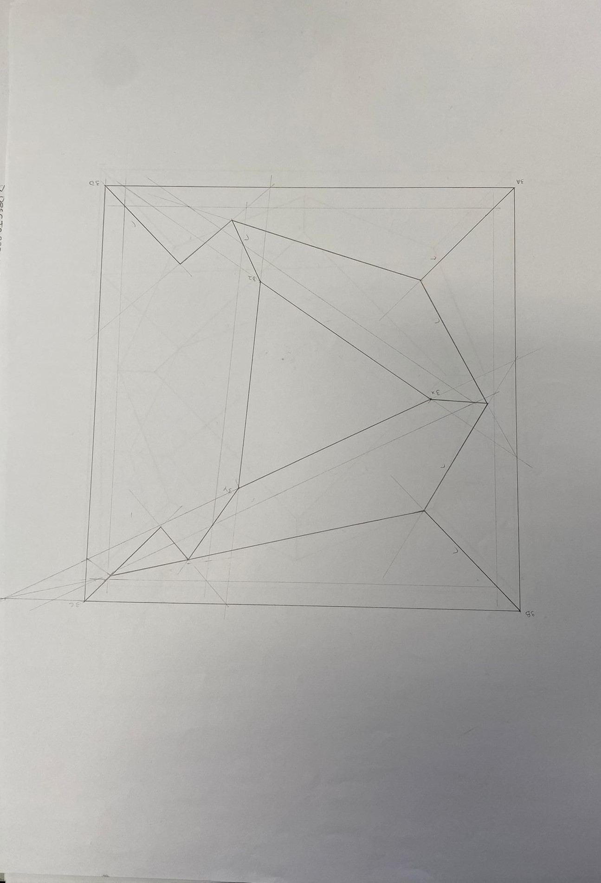
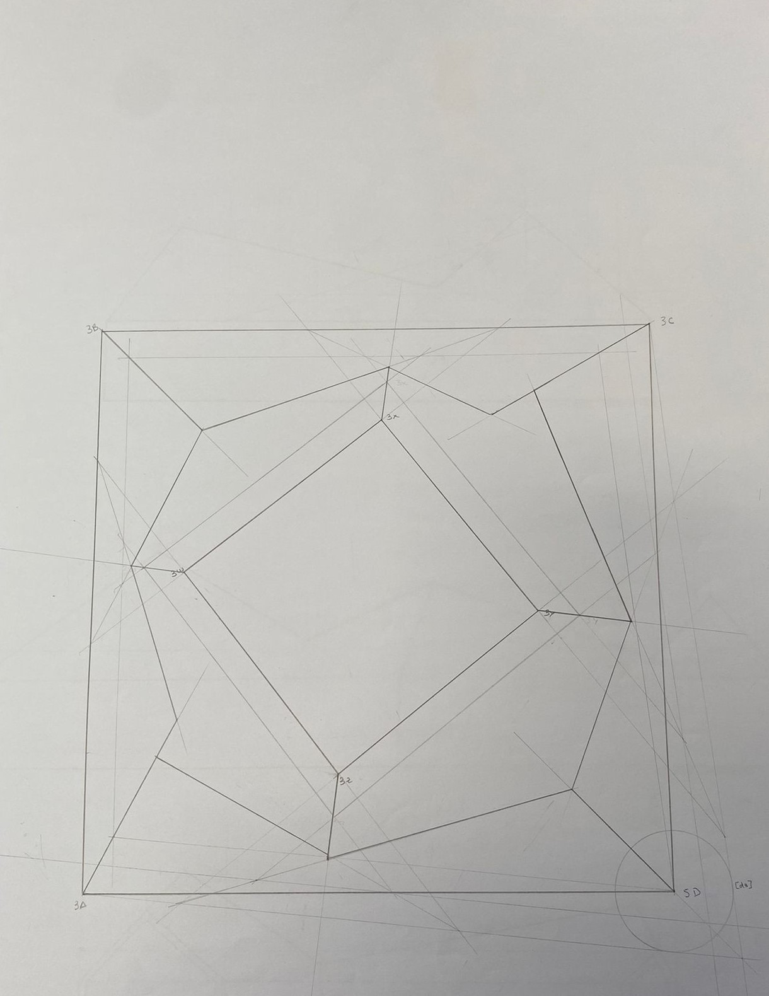
1.3 Coberturas

Slide 7
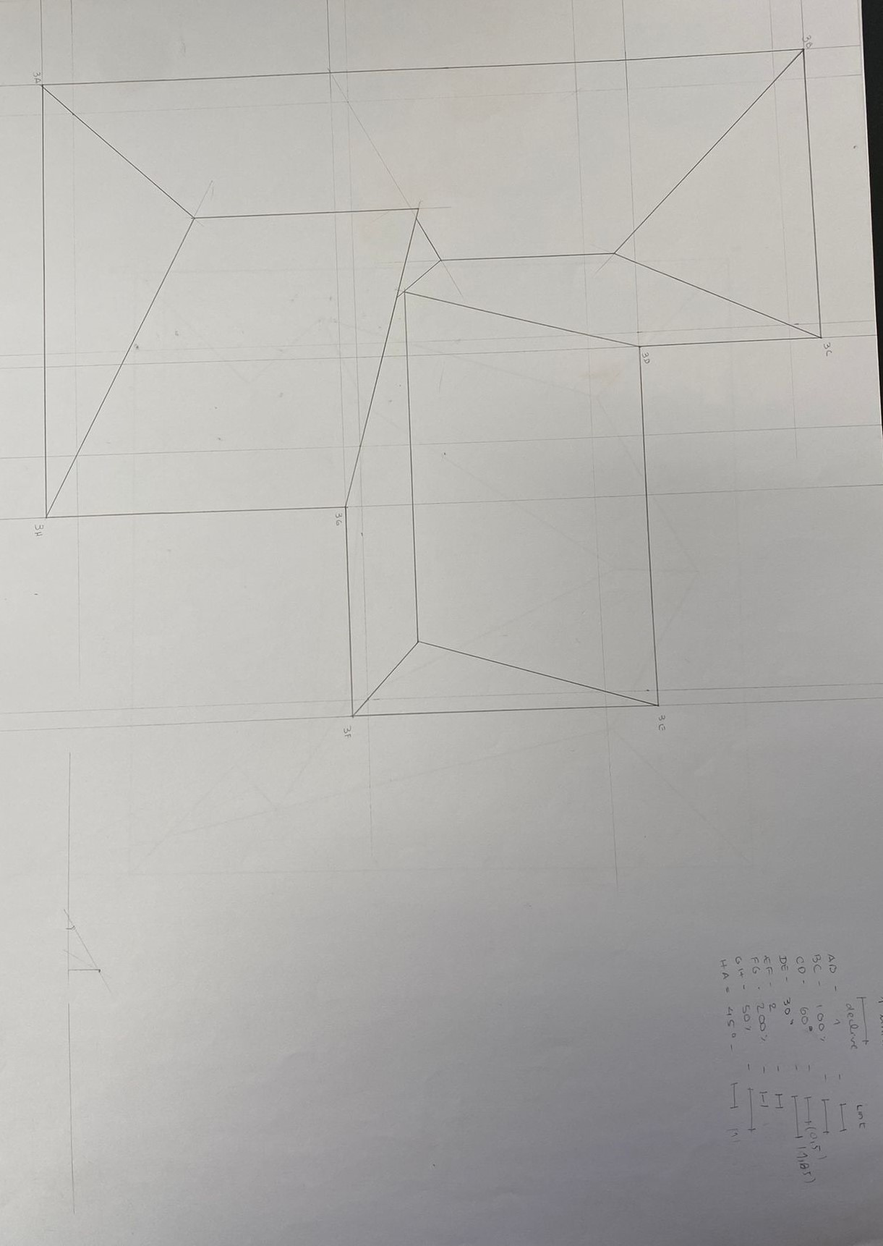
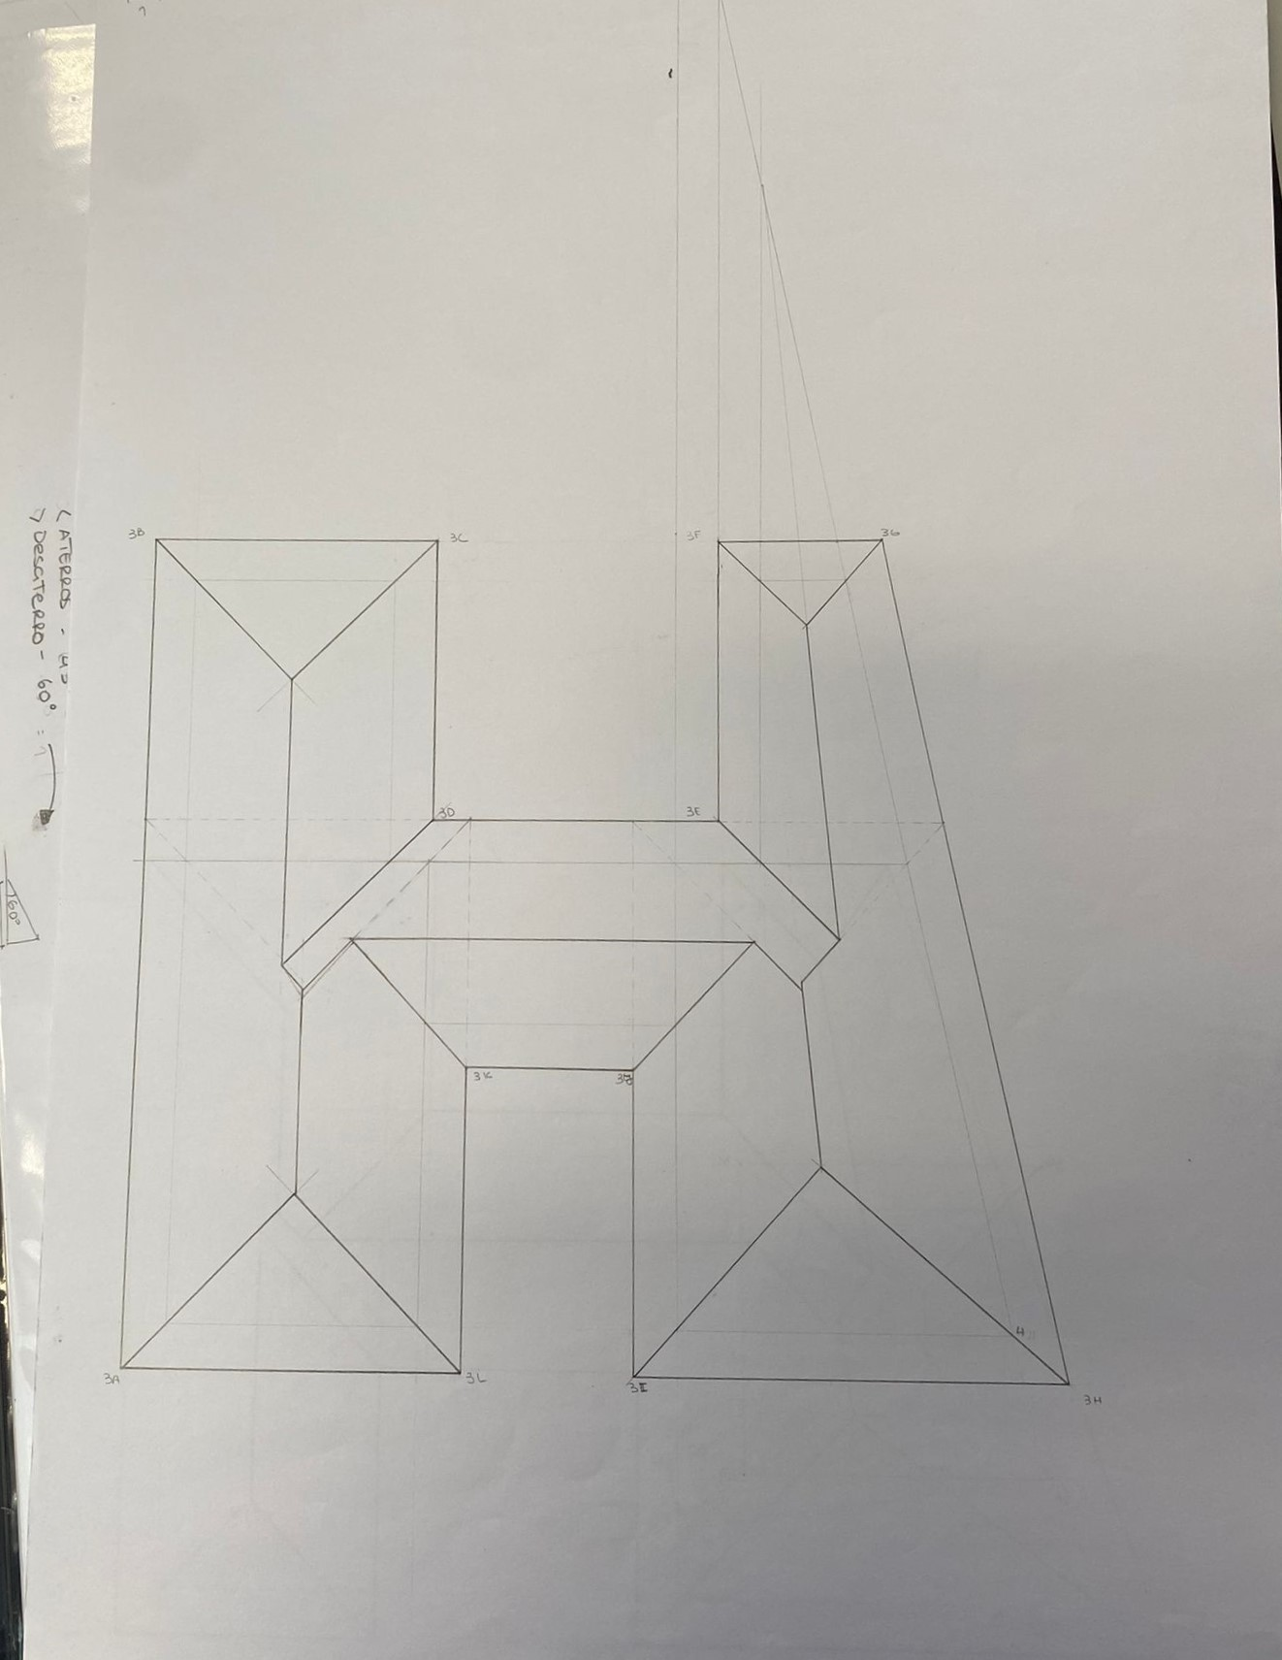
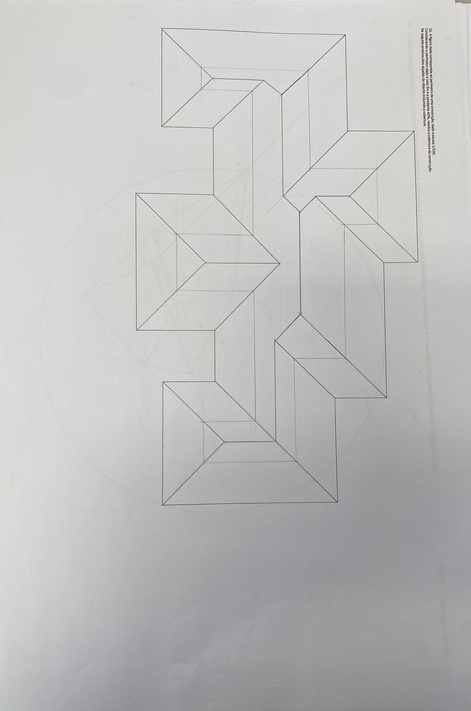
1.4 Coberturas

Slide 8
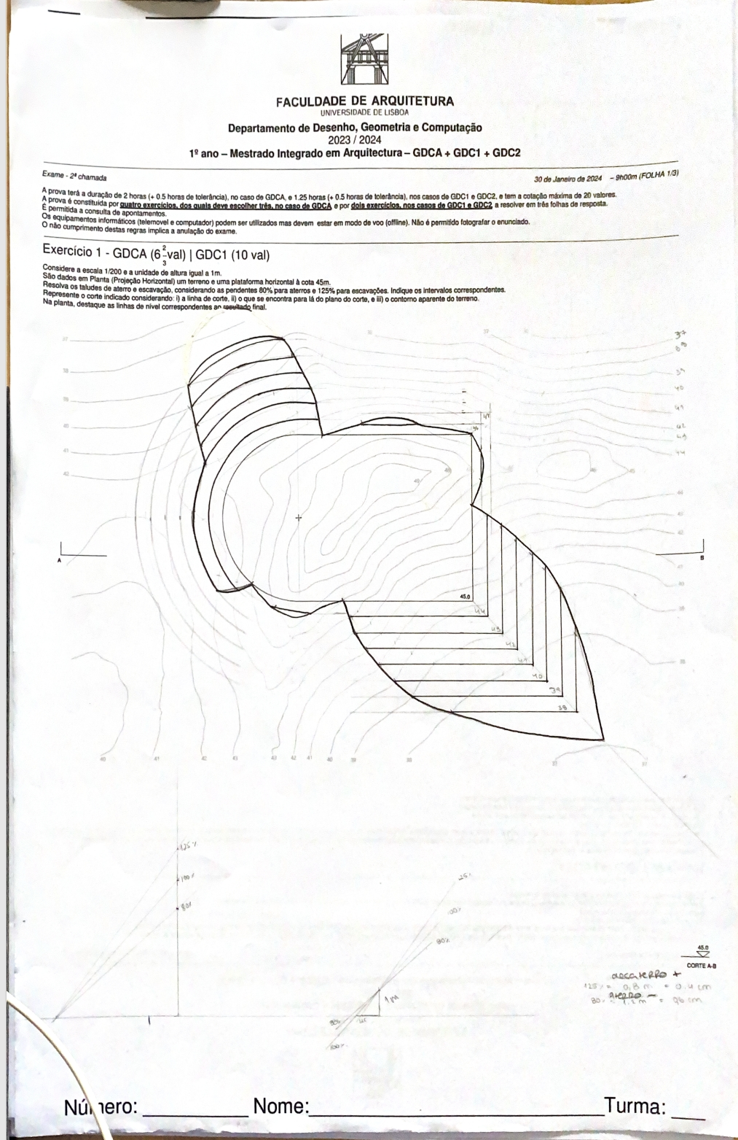
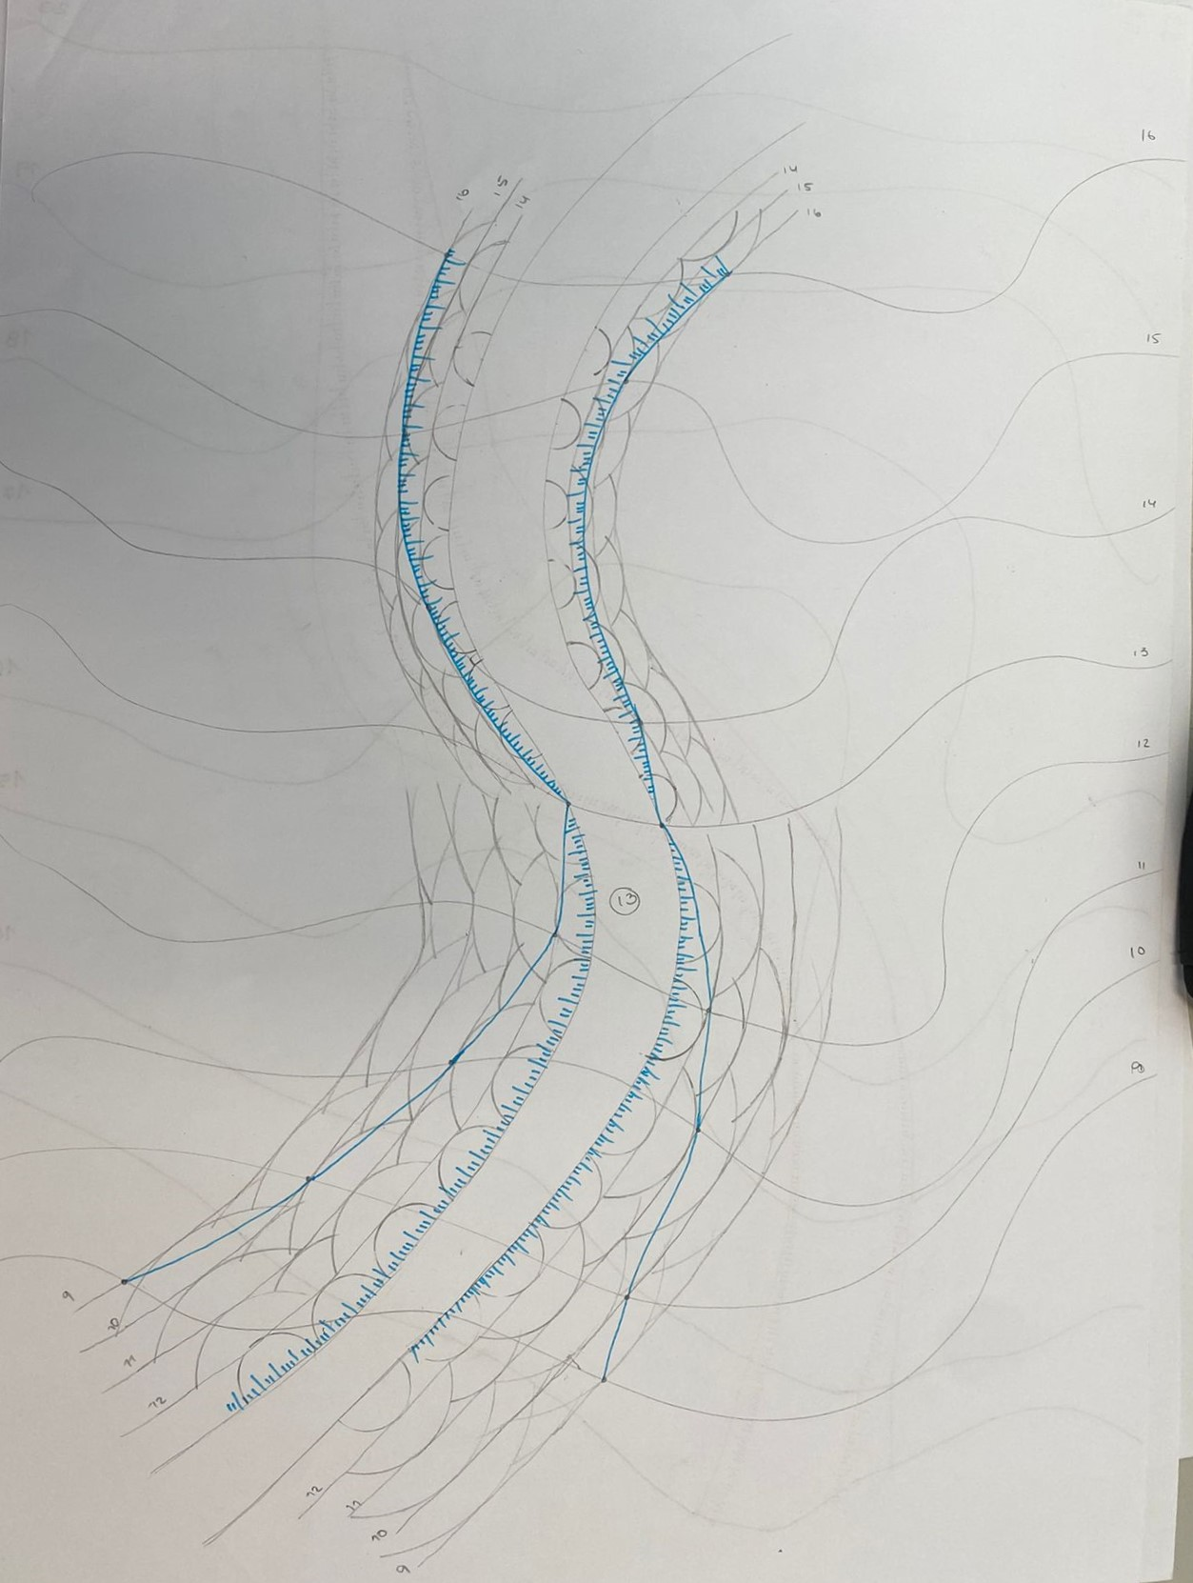
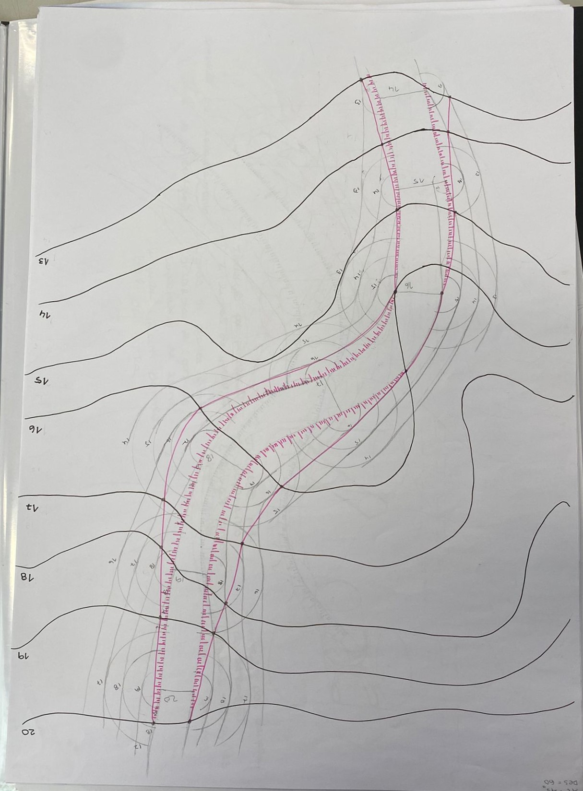
1.1 Taludes

Slide 9
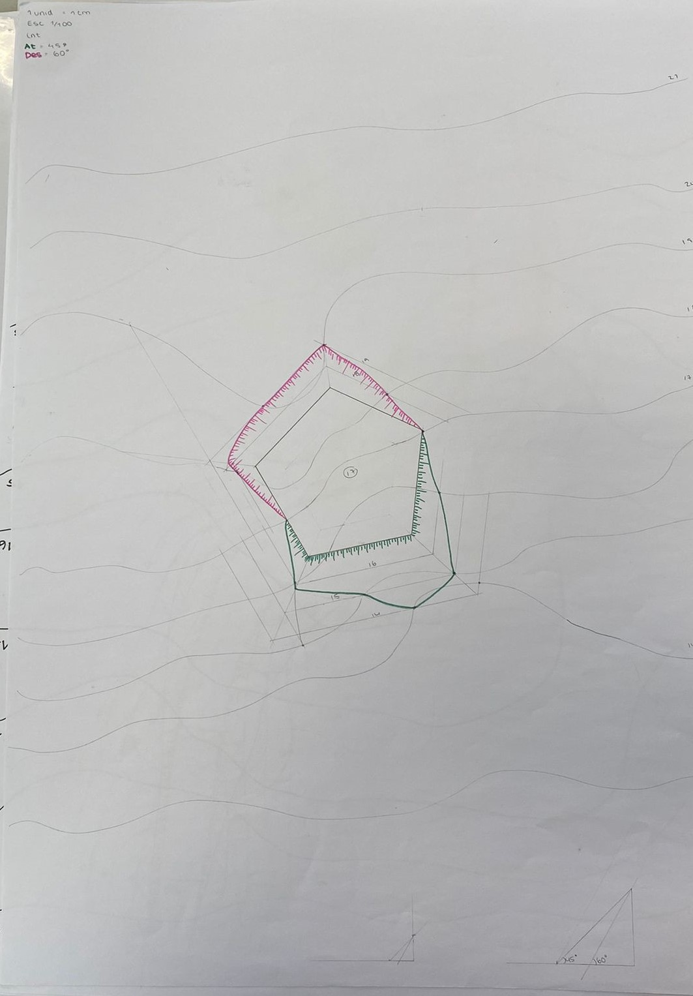
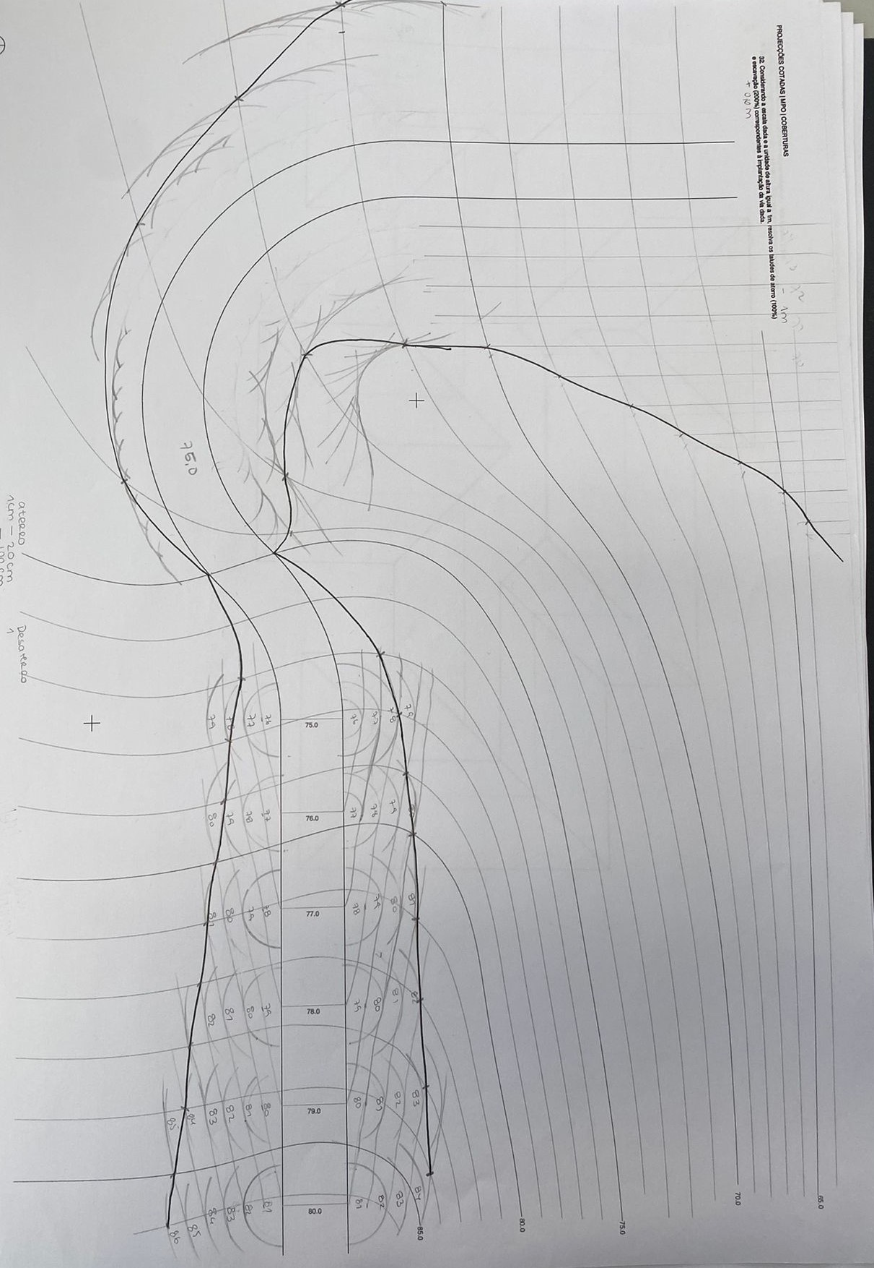
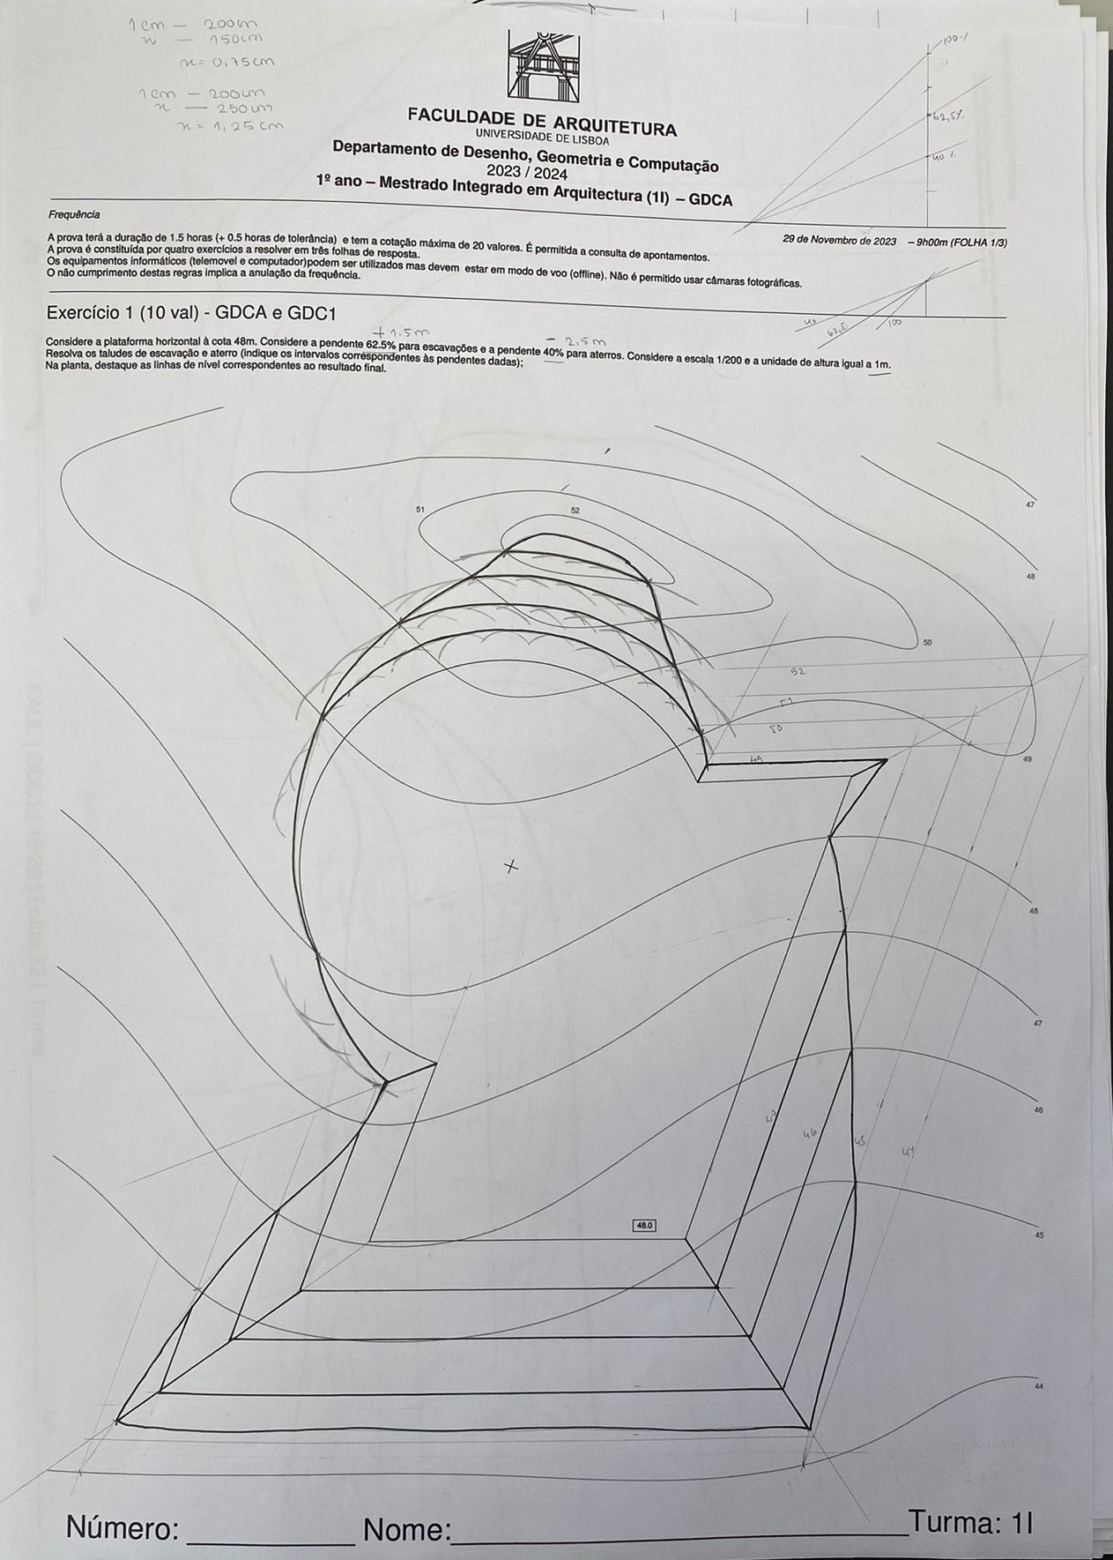
1.2 Taludes

Slide 10
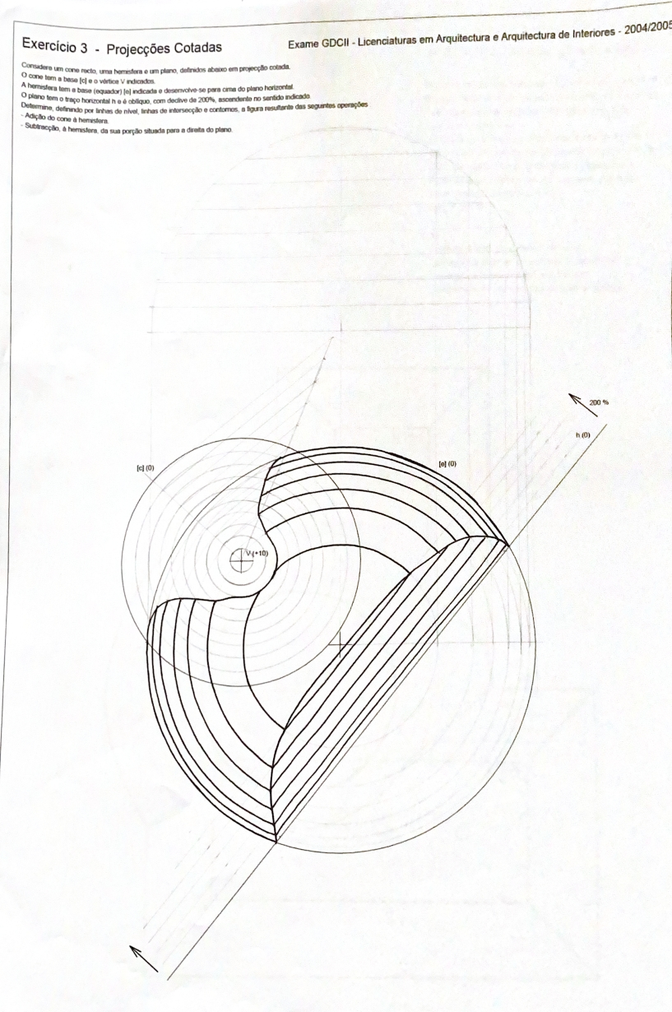
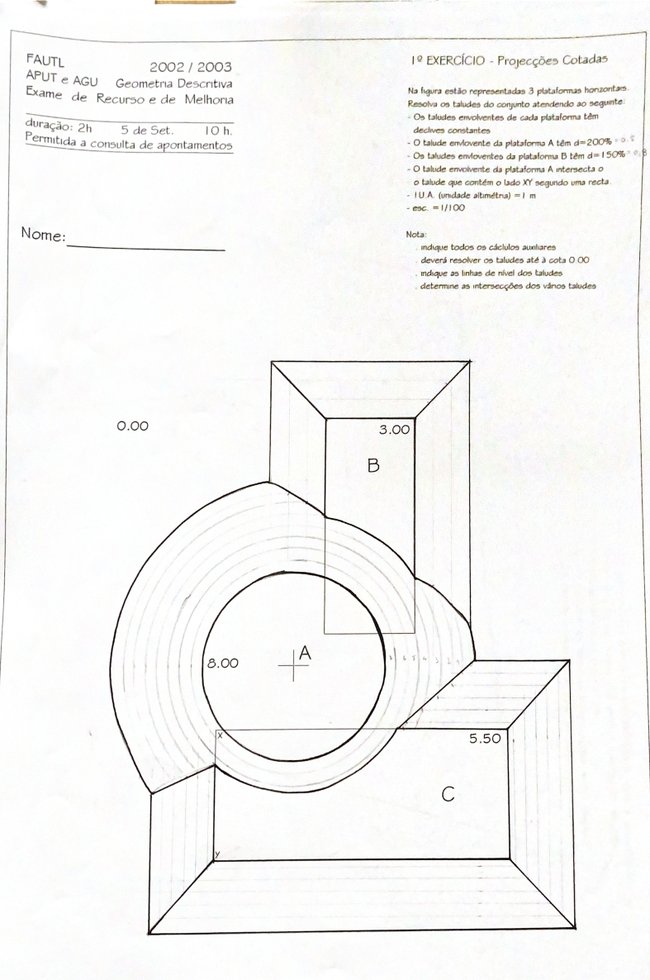
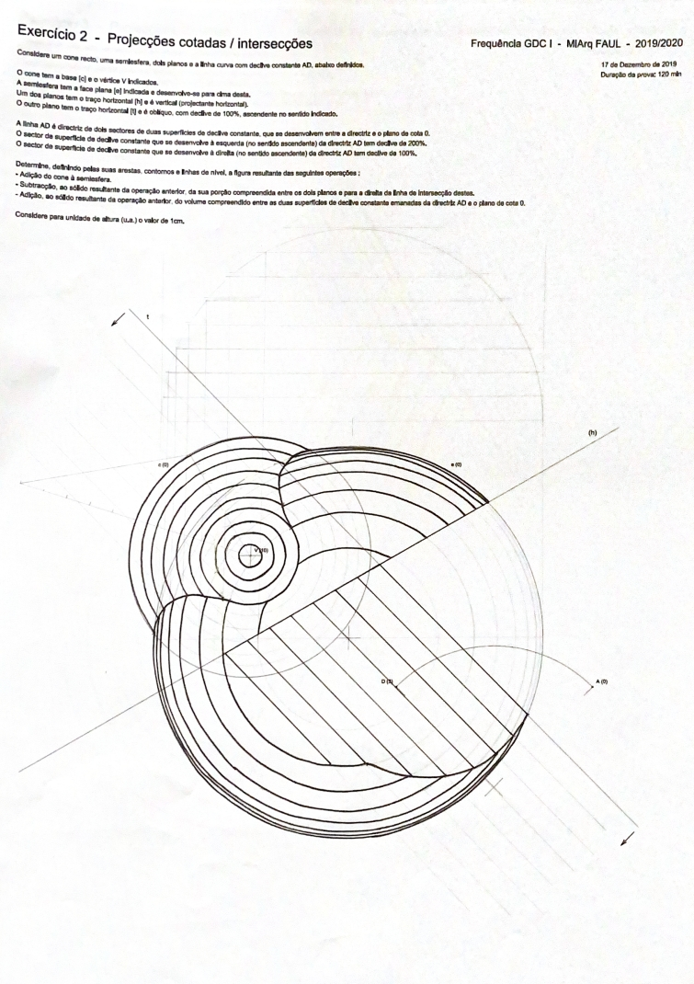
1.1Projeções Cotadas

Slide 11
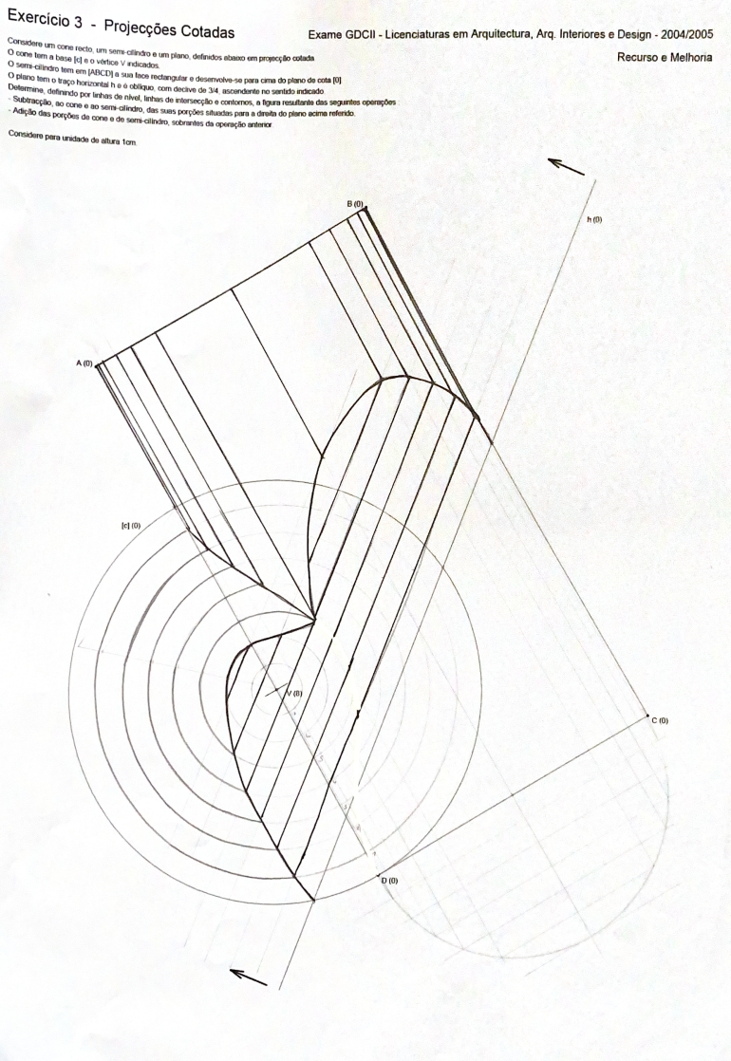
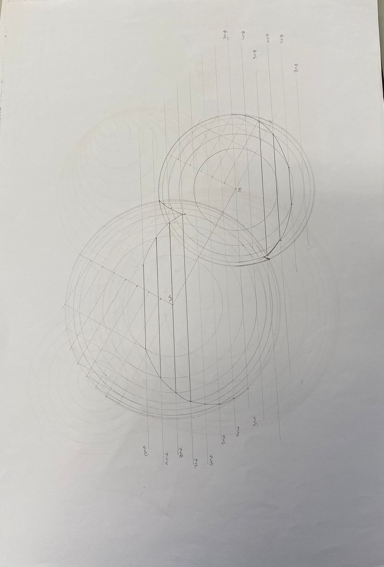
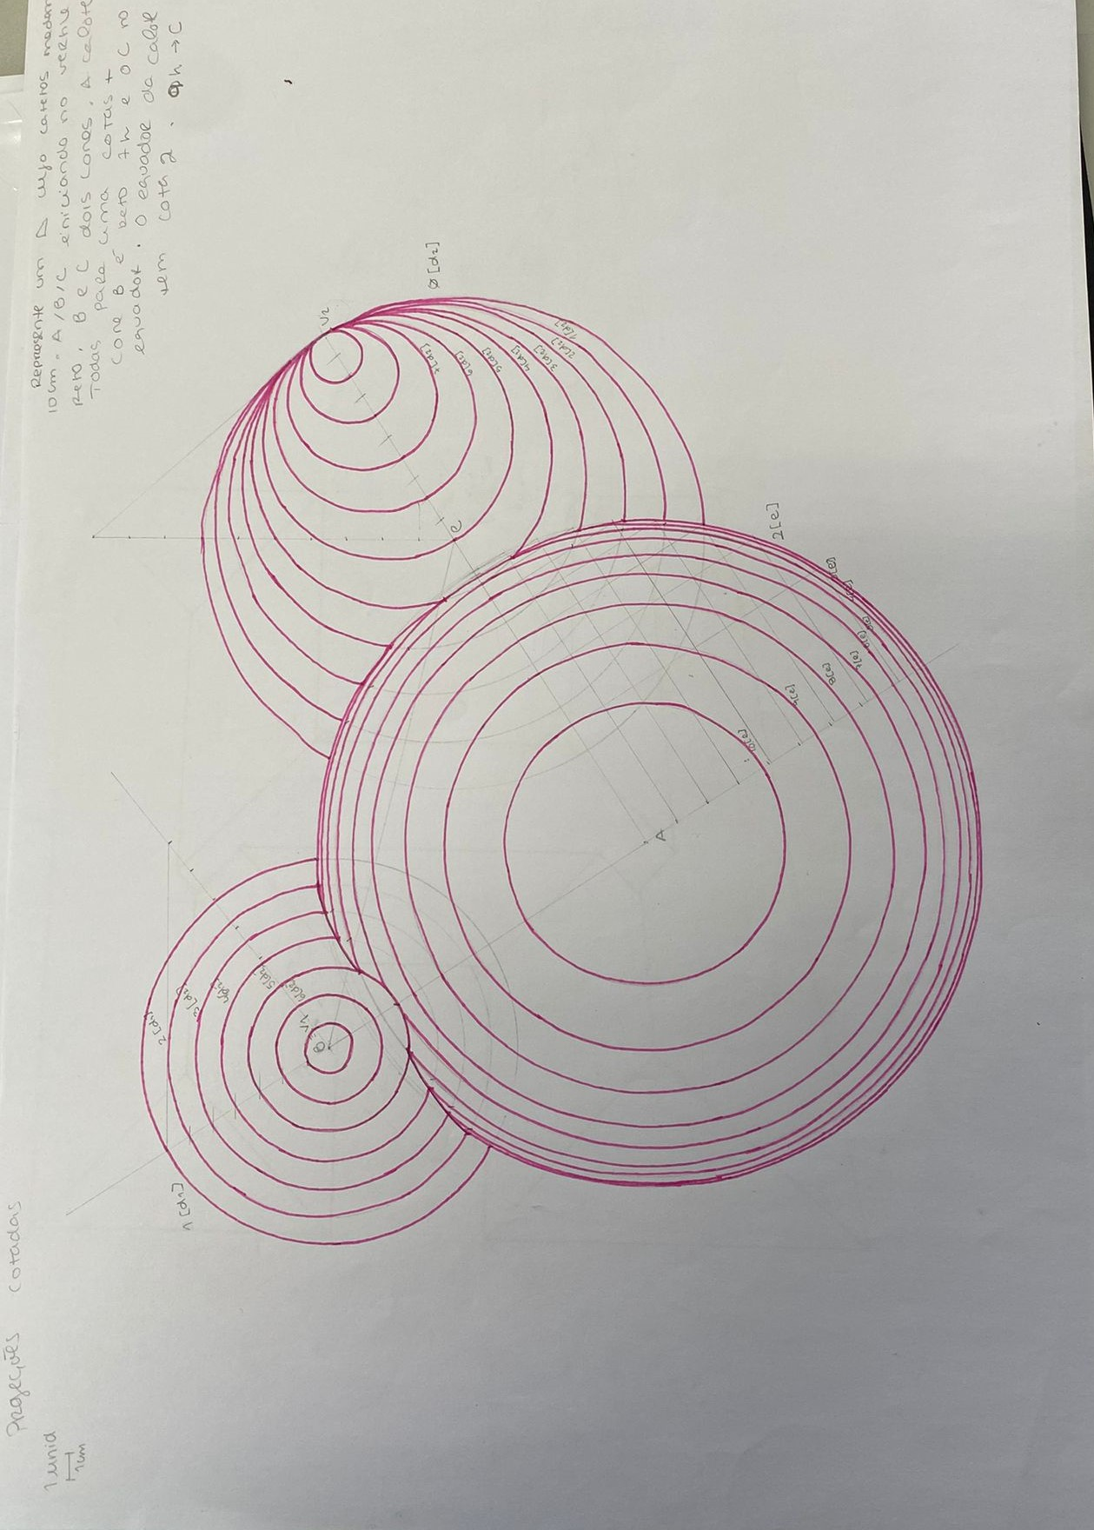
1.2 Projeções cotadas

Slide 12
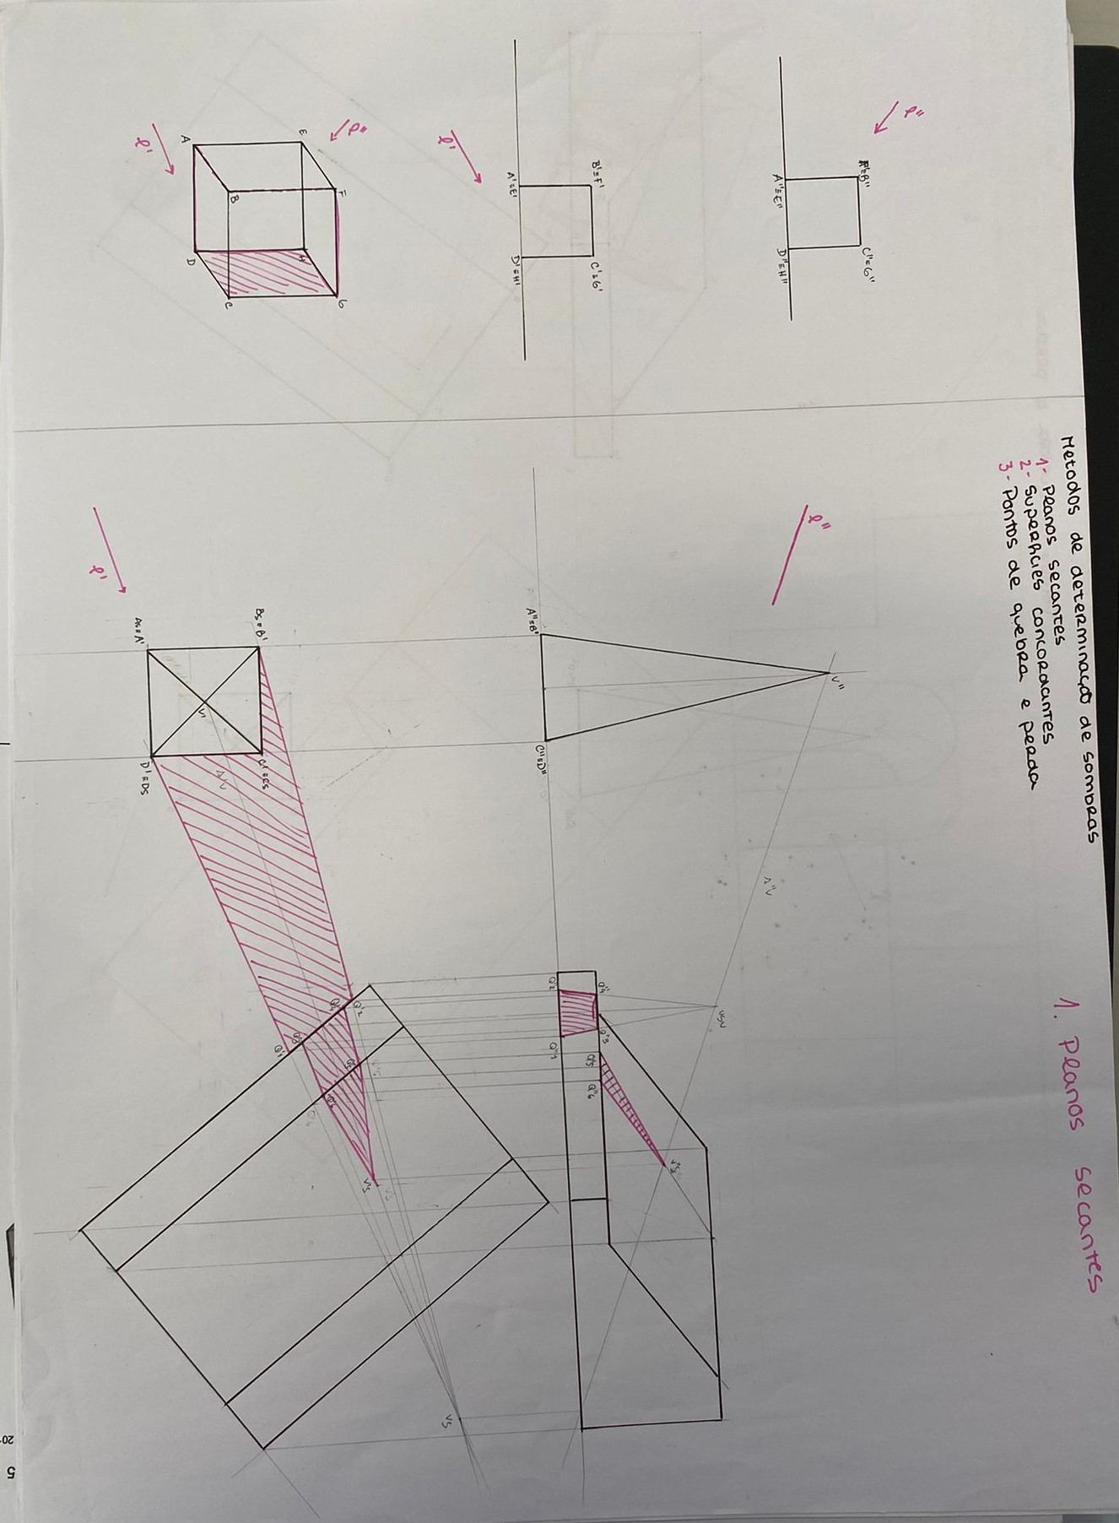
Sombras

Slide 13
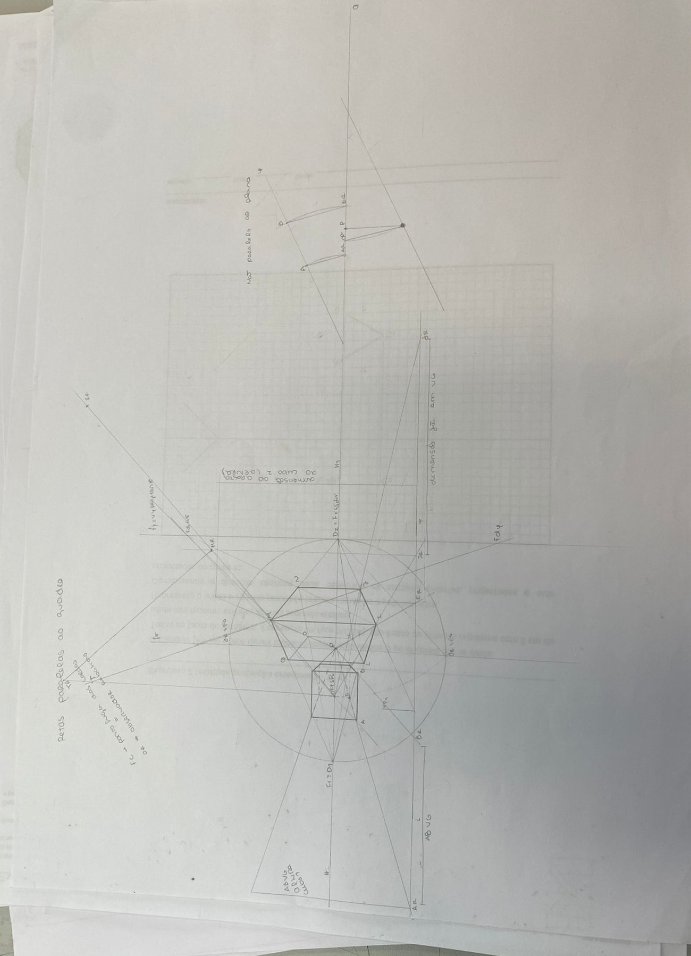
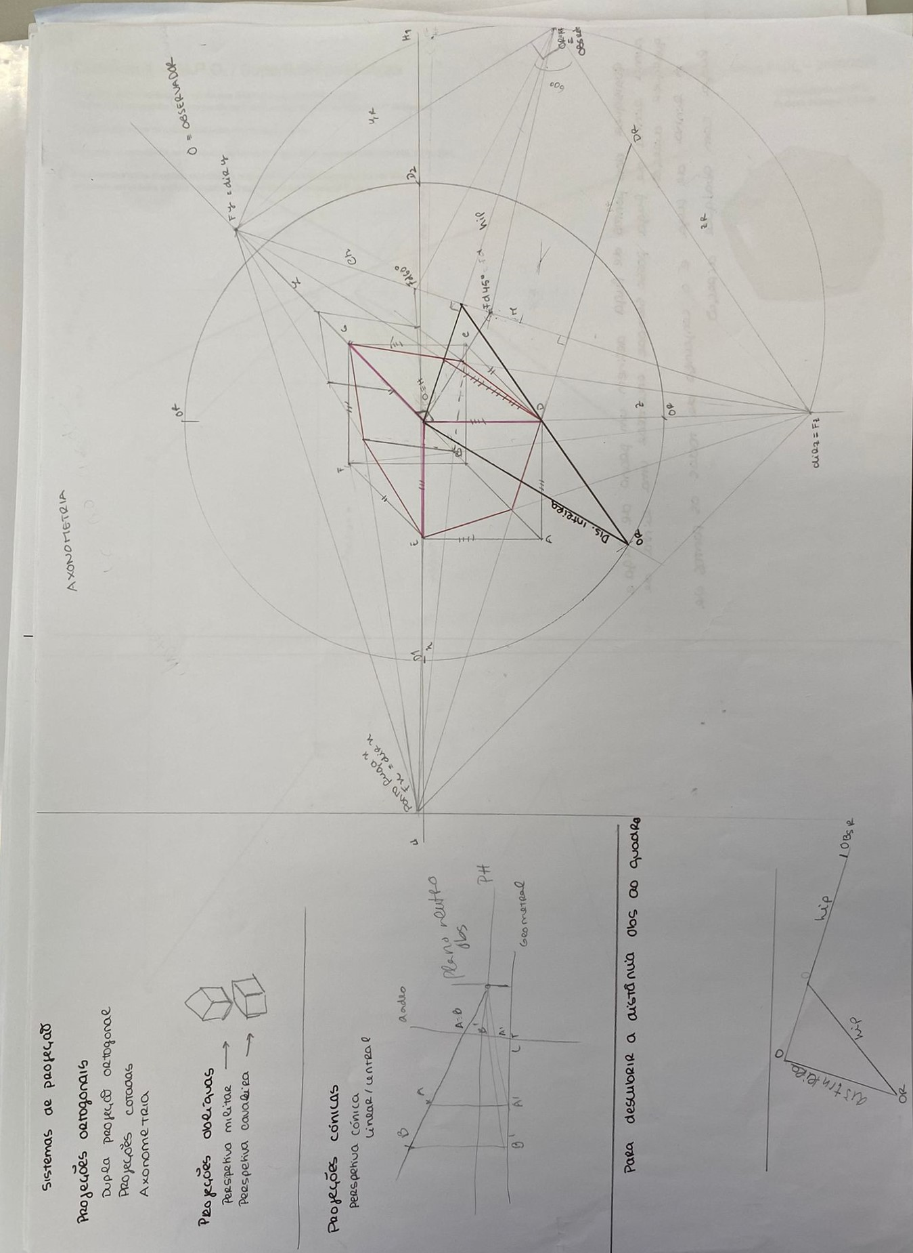
1.1 Perspetiva

Slide 14
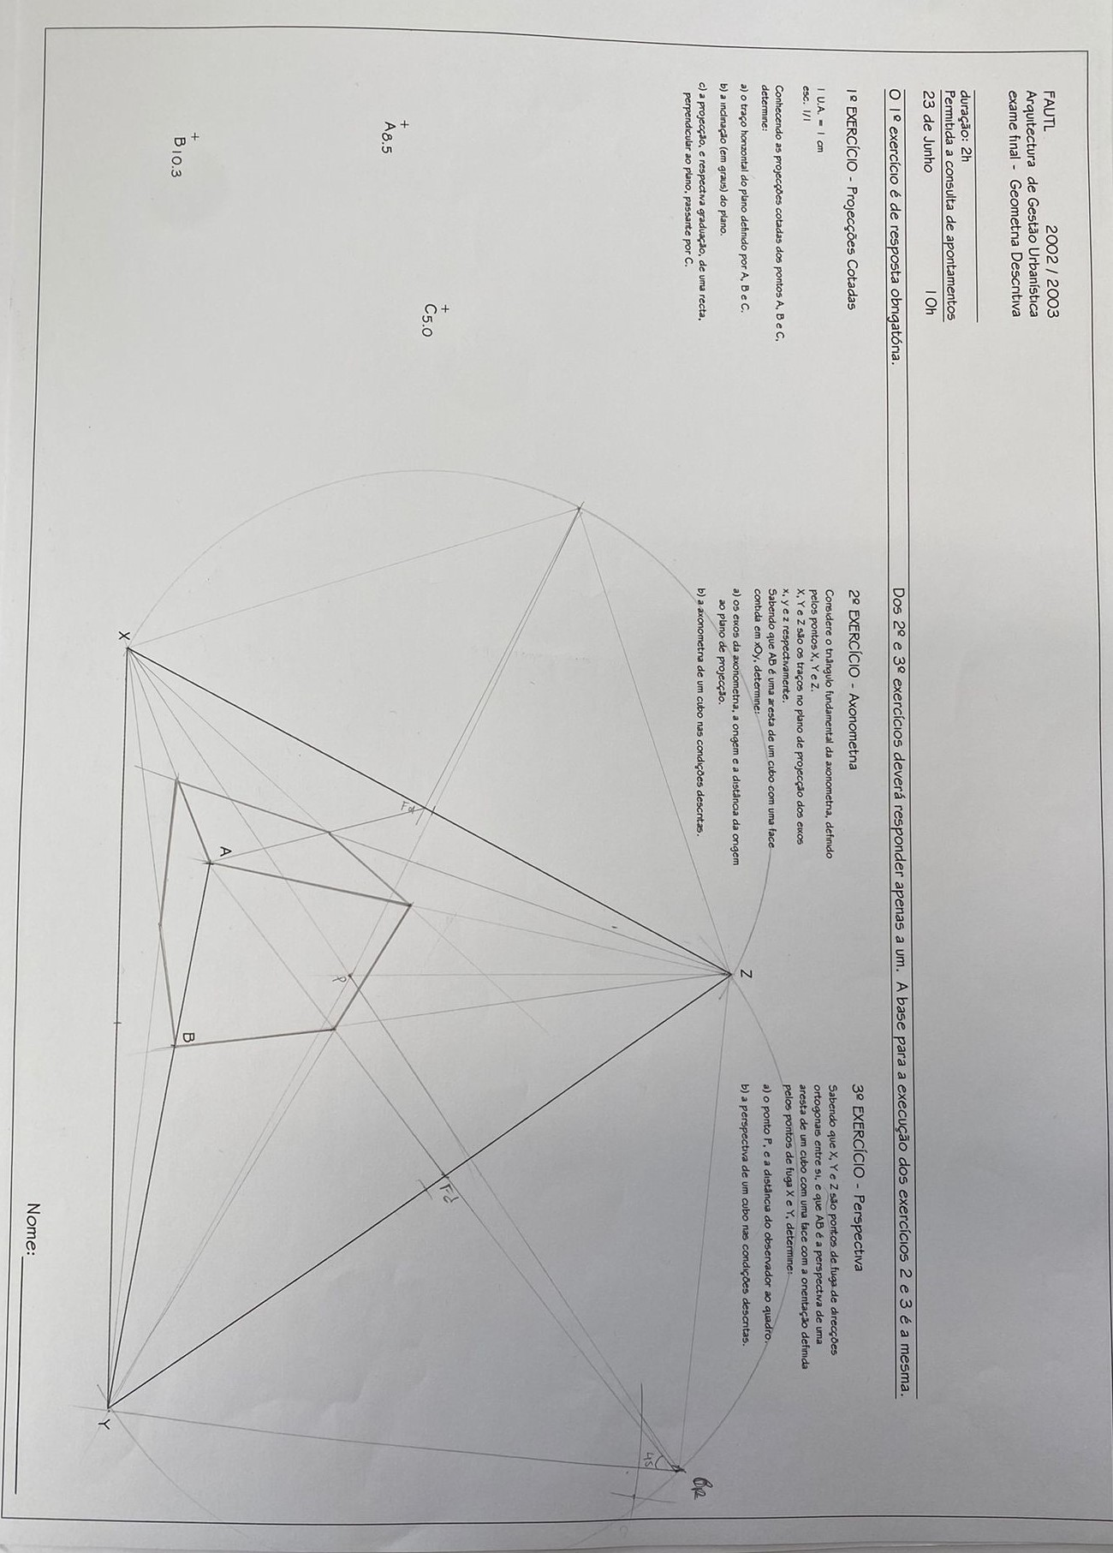
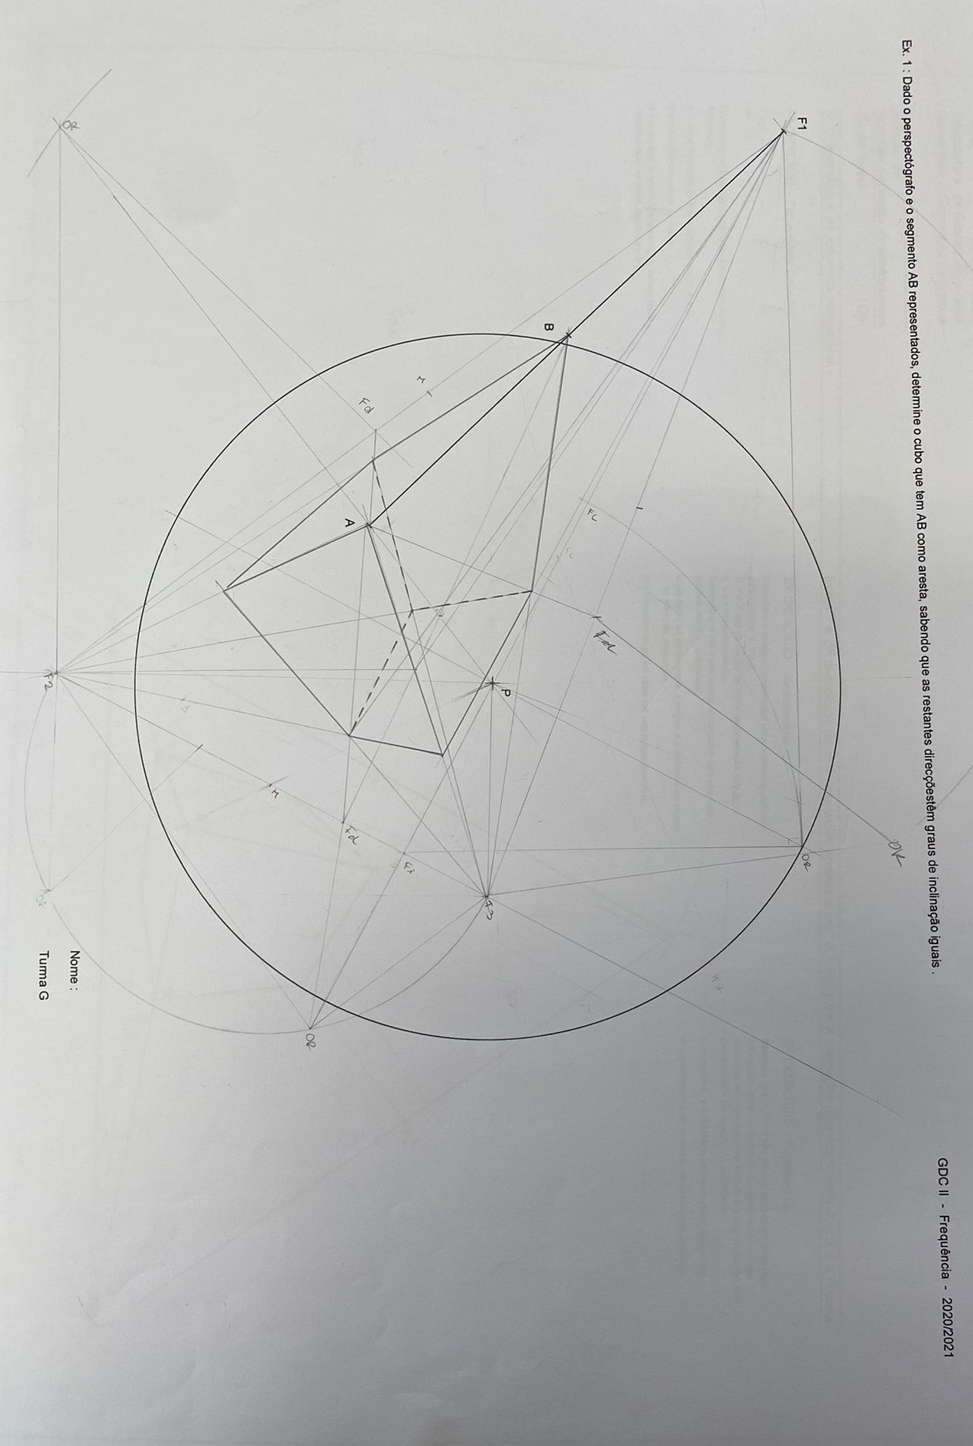
1.2Perspetiva

